Slide 1





Bry
25. Reverse Nodes in k-Group

Slide 2
25. Reverse Nodes in k-Group
Linked List
Recursion

Slide 3
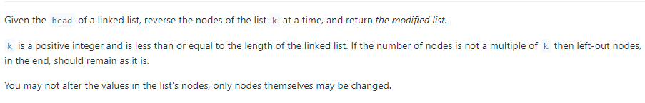
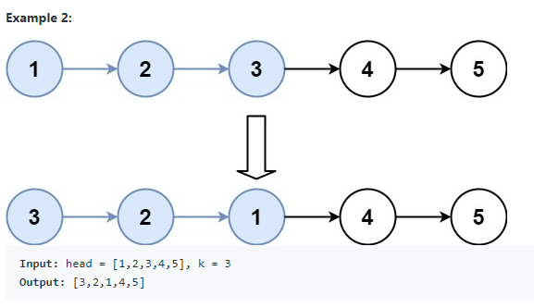
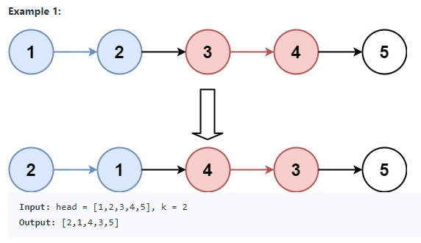
題目

Slide 4
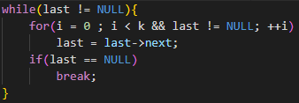
思考
首先要知道是否結束
同上禮拜，假設已經做到第二組
K = 3
3 2 1 4 5 6 7

Slide 5
思考
3 -> 2 -> 1 -> 4 -> 5 -> 6 -> 7
3 -> 2 -> 1 -> 6 -> 7
4 -> 5
3 -> 2 -> 1 -> 6 -> 5 -> 7
4
3 -> 2 -> 1 -> 6 -> 7
4 -> 5
第K個
1
next
3
1
pre
3 -> 2 -> 1 -> 6 4 -> 7
5
cur
2
2
3

Slide 6
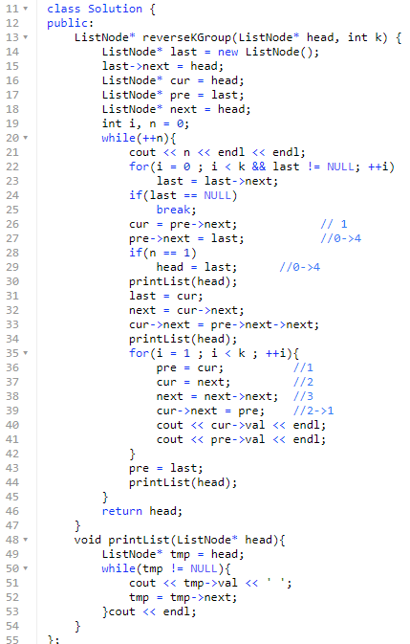

Slide 7
Done

Slide 8
筆刷
簡報者姓名

Slide 9
議程
使用 PowerPoint，您可以隨時隨地建立簡報並與其他人分享。在此處輸入任何文字以開始使用。您也可以在這個範本上新增影像、美工圖案和影片。儲存到 OneDrive 並從電腦、平板電腦或手機存取您的簡報。

Slide 10


主題一
副標題

Slide 11
圖表

Slide 12
表格
 | 類別 1 | 類別 2 | 類別 3 | 類別 4
項目 1 | 4.5 | 2.3 | 1.7 | 5
項目 2 | 3.2 | 5.1 | 4.4 | 3
項目 3 | 2.1 | 1.7 | 2.5 | 2.8
項目 4 | 4.5 | 2.2 | 1.7 | 7

Slide 13
想要讓事情有個起頭，只要停止說話，然後開始做事就好了。
Walt Disney

Slide 14





小組
姓名
姓名
姓名
姓名
姓名
職稱
職稱
職稱
職稱
職稱

Slide 15
時間表
職稱
若要開始簡報，請移至 [投影片放映] 索引標籤，然後選取 [從首張​​投影片​​]。
職稱
若要顯示 [簡報者檢視畫面]，請在 [投影片放映] 檢視左下方的控制列上選取三個點，然後選取 [顯示簡報者檢視畫面]。
職稱
簡報期間，演講者備忘稿會顯示在監視器上，但觀眾看不到。
職稱
[備忘稿] 窗格是一個顯示在每張投影片下面的方塊。點一下它來新增備忘稿。
職稱
如果找不到 [備忘稿] 窗格或它已縮到最小，請按一下 PowerPoint 視窗底部工作列上的 [備忘稿]。

Slide 16
內容
副標題
副標題
新增文字、影像、美工圖案和影片。
新增轉場效果、動畫和動態效果。
儲存至 OneDrive 以便從電腦、平板電腦或手機存取您的簡報。
開啟 [設計構想] 窗格即時美化投影片。
當我們有設計構想時，就會在這裡將它們展示給您。
Notes:
(這些沒有設計者識別碼，因為基於預設的投影片母片已存在於投影片組中。

Slide 17
內容
副標題
副標題
副標題
新增文字、影像、美工圖案和影片。
新增轉場效果、動畫和動態效果。
儲存至 OneDrive 以便從電腦、平板電腦或手機存取您的簡報。
開啟 [設計構想] 窗格即時美化投影片。
當我們有設計構想時，就會在這裡將它們展示給您。
這個 PowerPoint 主題使用它自己獨特的一套色彩、字型和效果來打造這些投影片的整體外觀和感覺。
PowerPoint 有大量的主題，可以讓您的簡報更具個人風格。

Slide 18


摘要
使用 PowerPoint，您可以隨時隨地建立簡報並與他人分享您的作品。在此處輸入任何文字以開始使用。您也可以在這個範本上新增影像、美工圖案和影片。儲存到 OneDrive 並從電腦、平板電腦或手機存取您的簡報。

Slide 19


感謝您
簡報者姓名
電子郵件地址
網站

